Slide 1
Be Well,
Work Well
Благополучие через осознанность.
Практический опыт PwC в России

Slide 2
Как это возможно – активно строить карьеру и одновременно иметь достаточно времени и сил на себя, свою семью, хобби и спорт?
Заинтересован ли мой лидер в моем здоровье и благополучии?
Что мне дает работодатель, кроме зарплаты, льгот и бенефитов?

Slide 3
Как я могу помочь себе активно строить карьеру в PwC и одновременно иметь достаточно времени и сил на себя, свою семью, хобби и спорт?
Как я создаю доверие и помогаю моему лидеру узнать о моих целях по улучшению здоровья и благополучия?
Куда я иду, и какие возможности для реализации моей долгосрочной жизненной стратегии я могу получить на работе, кроме зарплаты, льгот и бенефитов?

Slide 4
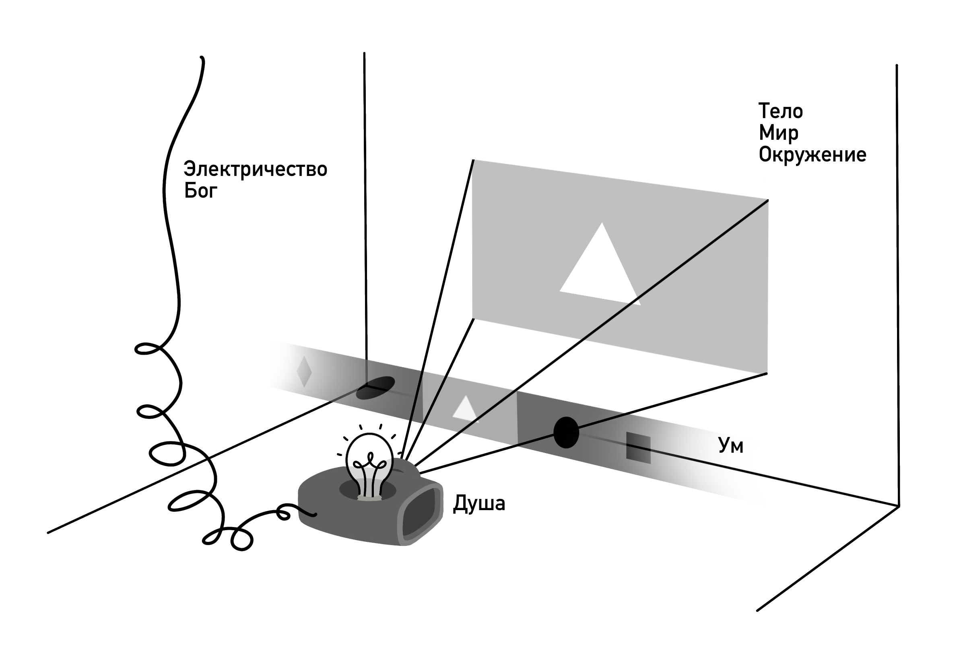

Slide 5
Комплексный подход к благополучию: все сферы жизни значимы и требуют гармоничного развития
Физическое здоровье – наш основной источник энергии, основа долгой и счастливой жизни. Дыхание, обменные процессы, сон, питание, движение, красота.
Эмоциональное благополучие – наша психологическая устойчивость и жизнестойкость. Настроение, умение управлять стрессом и пользоваться инструментами саморегуляции, эмоциональный интеллект, творчество.
Разум – развитие когнитивных способностей. Память, внимание, критическое мышление, умение учиться, креативность и создание инноваций, планирование и достижение, личная финансовая грамотность.
Дух – осознанность в отношении личных целей и ценностей. Долгосрочная персональная стратегия, смыслы деятельности, ответственное отношение к окружающей среде, благотворительность и волонтерство.

Slide 6
Физическое здоровье
Эмоциональное благополучие
Разум
Дух
- Цикл образовательных встреч с врачами
- Семинары с психологами
- Тренинги и мастер-классы с экспертами по развитию когнитивных способностей
- Мероприятия, повышающие вовлеченность в стратегию и культуру организации
Обучение
- Расширенный пакет ДМС
- Спорт онлайн
- Дополнительная поддержка сотрудникам с ОВЗ
- Коучинг
- Психологическая поддержка
- «Горячая линия»
- Гибкость в организации пространства и правил жизни офисов
- Оценка по ценностям и компетенциям
- Индивидуальные планы развития
- Мониторинг вовлеченности
Среда
- Спортивные челленджи онлайн
- Спортивные команды
- Турниры
- Марафоны осознанности
- Творческие и культурные объединения
- Участие в международной программе инноваций
- Волонтерство
- Тренерство и наставничество
- Эко-сообщество
- Сообщество работающих родителей
Сообщество

Slide 7
Спорт в PwC
Спортивные команды PwС
Футбол
Баскетбол
Волейбол
Сальса
Сквош
Йога
Женский американский футбол
Клубы по интересам
Дайвинг
Кайтсерфинг
Скалолазание
Теннис
Лыжи
Сноубординг

Slide 8
PwC поддерживает организацию свободного времени сотрудников для их развития и взаимодействия по интересующим их направлениям
Как организовать клуб?
При возникновении интереса в создании нового клуба инициатор – сотрудник PwC – заполняет специальную форму и получает одобрение внутренних служб.
Направление деятельности клуба должно быть доступно для большинства сотрудников фирмы.
Занятия клуба могут проходить только в нерабочее время (после 18.00).
Минимальное количество участников клуба – 10 человек.
Клуб функционирует при поддержке одного куратора – сотрудника PwC.
Ответственность куратора: запись участников, информирование о расписании занятий и всех изменениях, формирование и защита бюджета.
Переход неформального объединения сотрудников в спонсируемую команду:
стабильные тренировки и сложившийся состав участников;
налаженная коммуникация;
положительная обратная связь;
план дальнейшего развития.

Slide 9
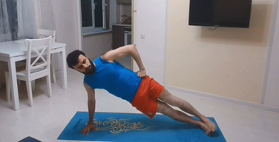
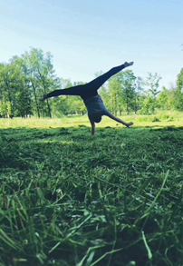
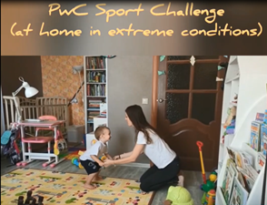
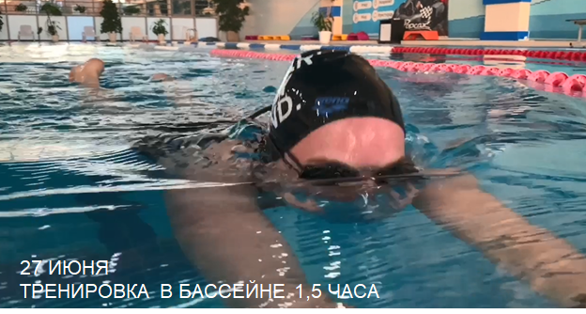
Сообщество

Slide 11
Программа обучения позволяет развить знания, умения и навыки, необходимые для осознанного движения к повышению личного благополучия Для примера: темы лекций и семинаров, прошедших в PwC с марта по сентябрь 2020 г.
Физическое здоровье
Эмоциональное благополучие
Разум
Дух
Практические советы по организации здорового образа жизни в период самоизоляции
Основы здоровья эндокринной системы
Основы здоровья дыхательной системы
Основы здоровья кишечника
ЗОЖ: зачем нам бег, витамины и бады
Практики ресурсных состояний
Майндфулнесс
Программа психологической поддержка как инструмент работы руководителя
Комплексный подход к здоровью и благополучию
Что психология говорит о сне
Развитие когнитивных способностей
Личная финансовая грамотность
Энергия смыслов в работе с командой
Между детьми и работой. Во время и после самоизоляции
Повторное использование бытовых предметов
Минимализм как стиль жизни
Ресурсосбережение в быту

Slide 12
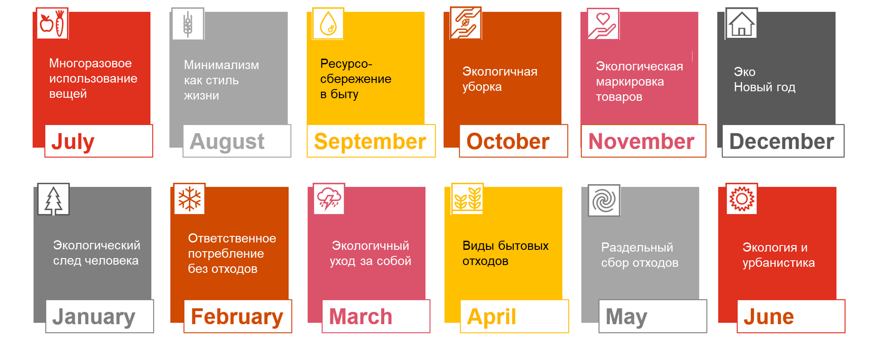
Разделенные ценности и культурный опыт создают фундамент для вовлеченности Для примера: экологический календарь PwC 2020-2021 гг.

Slide 13
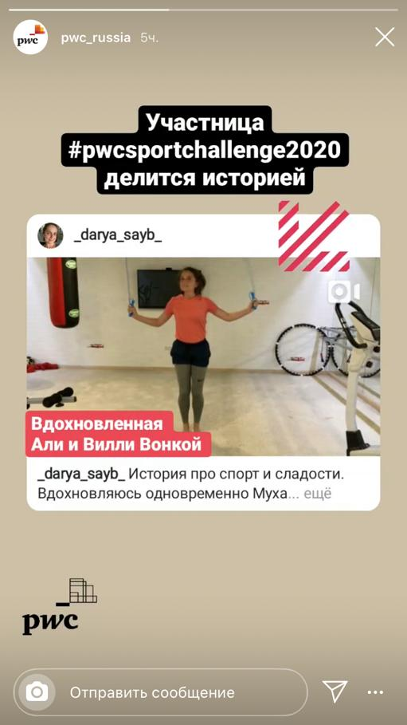
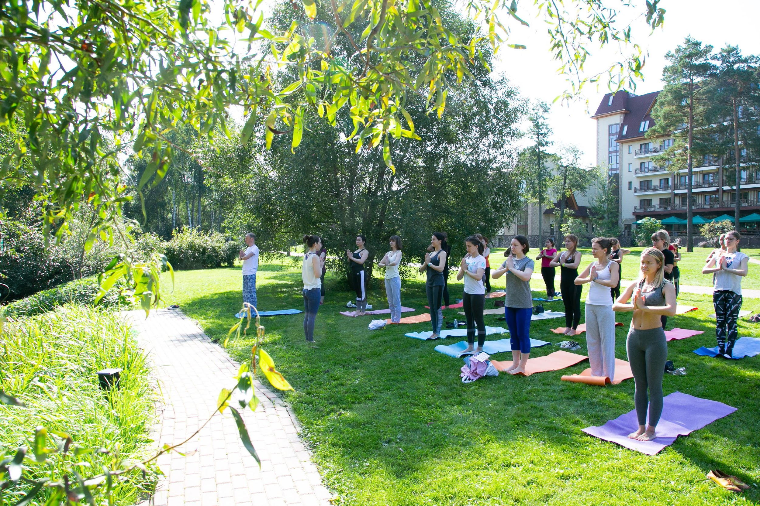
Социальная составляющая программы благополучия помогает сотрудникам чувствовать принадлежность к сообществу единомышленников

Slide 14
Простые доступные шаги к осознанному подходу к здоровью и благополучию последовательно транслируются через все каналы коммуникации
Разработай свой персональный план повышения благополучия на год
Подпишись на канал Be Well, Work Well в Telegram и будь в курсе
Пройди ежегодный медицинский чекап (покрывается корпоративной программой ДМС)
Ежедневно посещай онлайн-занятия по йоге и пилатесу
Ежемесячно участвуй в семинарах с врачами и экспертами по благополучию
Получи поддержку от коуча и психолога (неограниченное количество сессий)
Будь частью сообщества единомышленников (родители, спортсмены, экологи… или собери свое)
Будь здоров и счастлив!

Slide 15
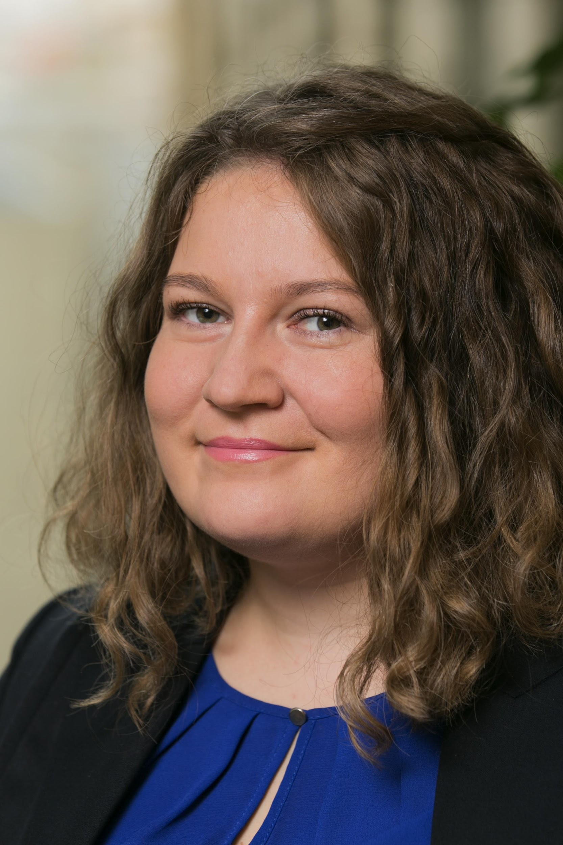
Мы будем рады ответить на ваши вопросы
и рассказать подробнее об экосистеме программы благополучия Be Well, Work Well
MARIA BOGOMOLOVA
Partner,
Head of Be Well, Work Well programme
+7 (905) 543-08-68
maria.y.bogomolova@pwc.ru
DILYARA GAISSINA
Director,
Head of People & Organization, Advisory
+7 (906) 789-61-47
dilyara.gaissina@pwc.com
ELENA KORSHOK
Senior Manager,
Development programmes and special projects
+7 (906) 789-58-54 elena.korshok@pwc.com

